Slide 1

CONCEPTION DE MINI
R
A
D
A
R

Slide 2
Pape Omar Diop
Mame Diarra Sow
Ibrahima Birane Faye

Slide 3
PLAN
04
02
03
01
Suivi de
position
Application
python
Définitions
et
analyses
Mini-radar

Slide 4
01
Définitions
ultrason
radar
Servo-moteur
Senseur ultrasonique
Carte Arduino

Slide 5

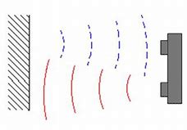

L'ultrason est une onde mécanique et élastique, qui se propage au travers de supports fluides, solides, gazeux ou liquides.
La gamme de fréquences des ultrasons se situe entre 16 000 et 10 000 000 Hertz, trop élevées pour être perçues par l'oreille humaine.
les ultrasons sont employés par l'échographie, qui explore les organes internes les ultrasons étaient exploités dans le traitement symptomatique d'infections des tissus
En métallurgie, les ultrasons sont utilisés pour le dégazage des métaux, la détection de défauts

Slide 6
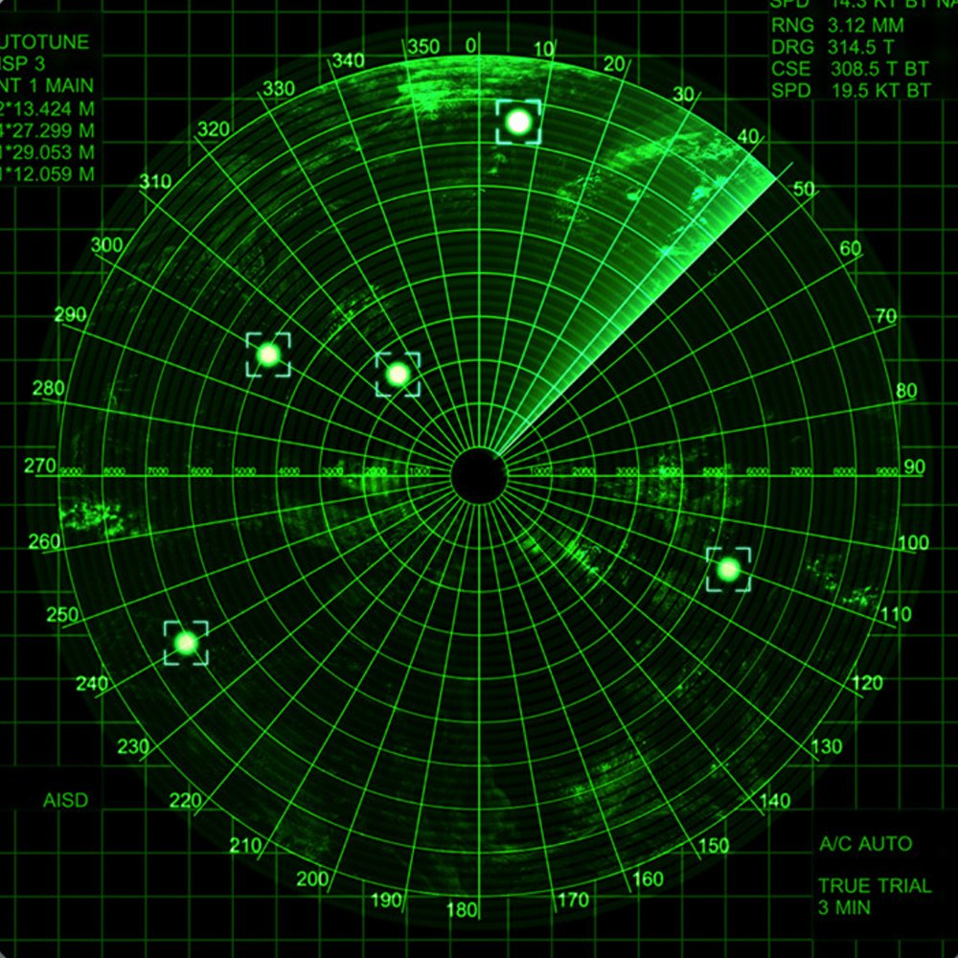
Radar, acronyme anglais de (Radio Detection And Ranging)。
système qui diffuse une onde électromagnétique dans une portion de l’espace
reçoit les ondes réfléchies par les objets qui s’y trouvent
permettant de détecter leurs existence et déterminer certaines caractéristiques de ces objets。
utilisé dans le domaine de l’aéronautique, militaire , maritime, de la météo

Slide 7
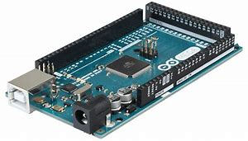
Une carte Arduino est une petite (5,33 x 6,85 cm) carte électronique équipée d'un micro-contrôleur. 。
Le micro-contrôleur permet, à partir d'événements détectés par des capteurs, de programmer et commander des actionneurs ;
détecter un ou plusieurs événements (variation de température, mouvement, présence, distance …
on peut faire : bras de robot, effets lumineux, instruments de musique, systèmes d'alarmes
la carte Arduino est donc une interface programmable.

Slide 8
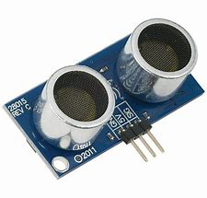
Un capteur est un dispositif transformant l'état d'une grandeur physique observée en une grandeur utilisable
telle qu'une tension électrique, une hauteur de mercure, une intensité ou la déviation d'une aiguille
Ces impulsions se propagent dans l’air à la vitesse du son. Lorsqu’elles rencontrent un objet, elles se réfléchissent et reviennent sous forme d’écho au capteur.
Un capteur à ultrasons émet à intervalles réguliers de courtes impulsions sonores à haute fréquence

Slide 9
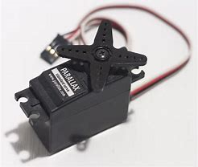
Un servomoteur est un système qui a pour but de produire un mouvement précis, en réponse à une commande externe
C'est un actionneur (système produisant une action) qui mélange l'électronique, la mécanique et l'automatique.
un capteur de position de l’angle d’orientation de l’axe (très souvent un potentiomètre)
- une carte électronique pour le contrôle de la position de l’axe et le pilotage du moteur à courant continu
Un servomoteur est composé :
- d’un moteur à courant continu
- d’un axe de rotation

Slide 10

Analyse ultrason
1
2
3
PLOT ultrason
Spectre ultrason
4
FFT
Plot Modulation

Slide 11
02
Suivi de position

Slide 12
DETECTER
01
A l’aide du capteur ultrason on détecte un objet
DETECTER
SUIVI
SUIVI
02
Après détection le servo moteur suit la position de l’objet
PLOT
PLOT
03
On récupère les données sur Matlab et ploter les différentes positions de l’objet

Slide 13
03
Mini radar

Slide 14
DETECTER
CALCUL DISTANCE
Calculer la distance et vérifier si c’est inférieur à 100cm
Sonder le milieu de zero à 180 degré afin de détecter un objet
PLOT
Ploter un graphe lorsqu’on détecte un objet
Emettre un ultrason
Emmetre des ultrasons à l’aide des capteurs ultrasons

Slide 15
04
Application python

Slide 16
RASPI-DETECTION
01
nous allons coupler un capteur ultrason et la caméra du Raspberry Pi pour créer un système de détection de mouvement qui prendra une photo de la « cible » à chaque mouvement détecté. 。
Raspberry Pi
Capteur ultrason
02
03
camera

Slide 17
Un capteur ultrason HC-SR04
Un Raspberry Pi
1 résistance de 330 ohm
Une planche de prototypage (ou breadboard)
1 résistance de 470 ohm
La caméra Raspberry Pi
PPT模板下载：www.1ppt.com/moban/ 行业PPT模板：www.1ppt.com/hangye/
节日PPT模板：www.1ppt.com/jieri/ PPT素材下载：www.1ppt.com/sucai/
PPT背景图片：www.1ppt.com/beijing/ PPT图表下载：www.1ppt.com/tubiao/
优秀PPT下载：www.1ppt.com/xiazai/ PPT教程： www.1ppt.com/powerpoint/
Word教程： www.1ppt.com/word/ Excel教程：www.1ppt.com/excel/
资料下载：www.1ppt.com/ziliao/ PPT课件下载：www.1ppt.com/kejian/
范文下载：www.1ppt.com/fanwen/ 试卷下载：www.1ppt.com/shiti/
教案下载：www.1ppt.com/jiaoan/ PPT论坛：www.1ppt.cn

Slide 18
M
E
R
C
I
Traitement du signal
Copyright Janvier 2020

